Slide 1

Cálculo de ejes
Curso de elementos mecánicos
Alejandro Muñoz Rodríguez

Slide 2
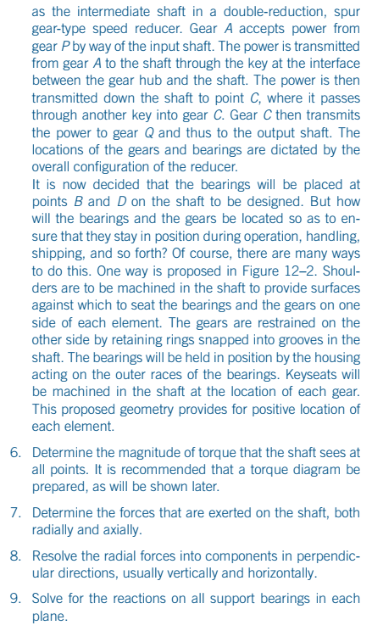
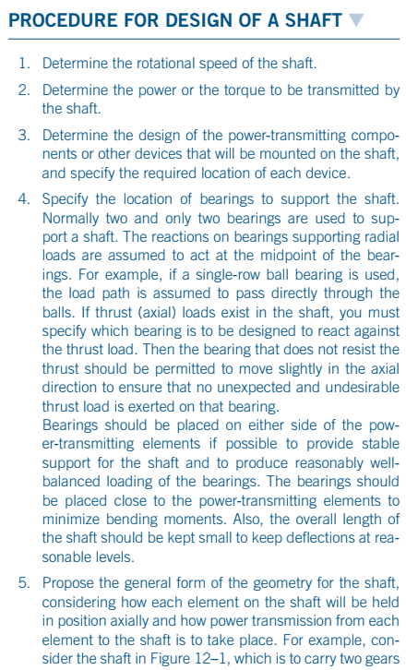
Procedimiento de cálculo

Slide 3
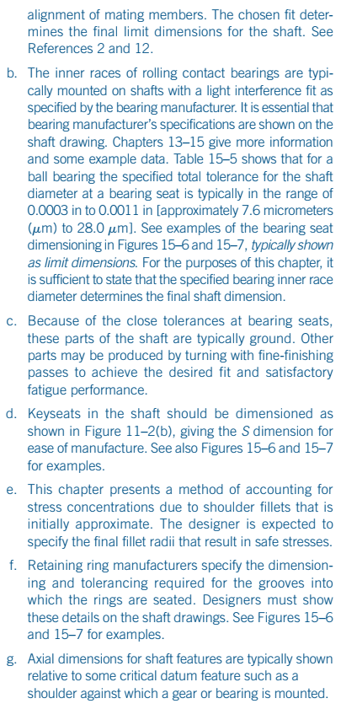
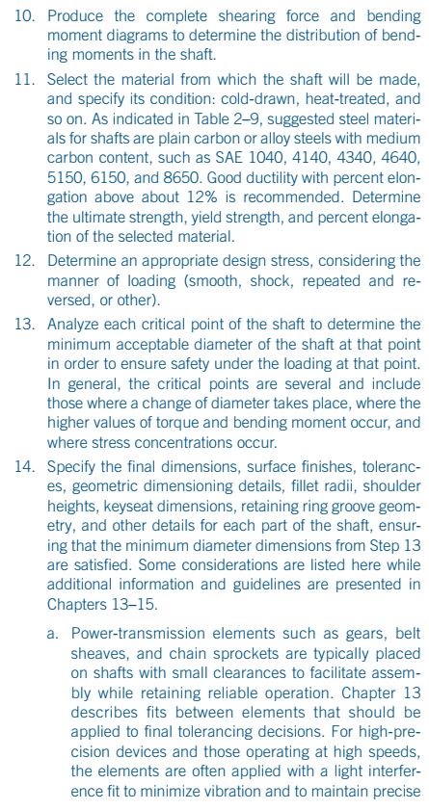
Procedimiento de cálculo

Slide 4
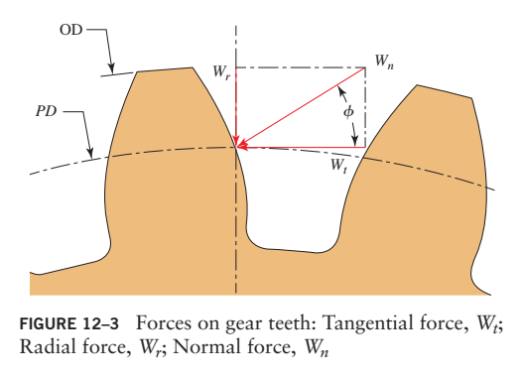
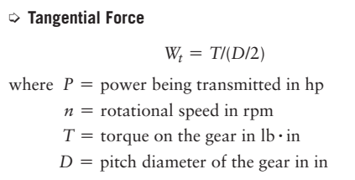
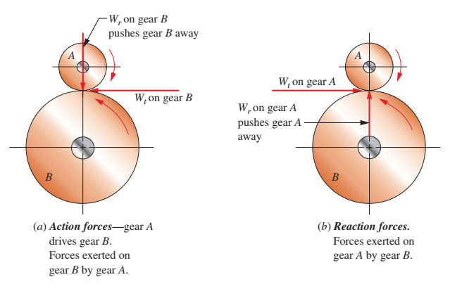


Fuerzas sobre ejes
Engranajes rectos
$$T=\frac{63000 P}{n}$$

Slide 5
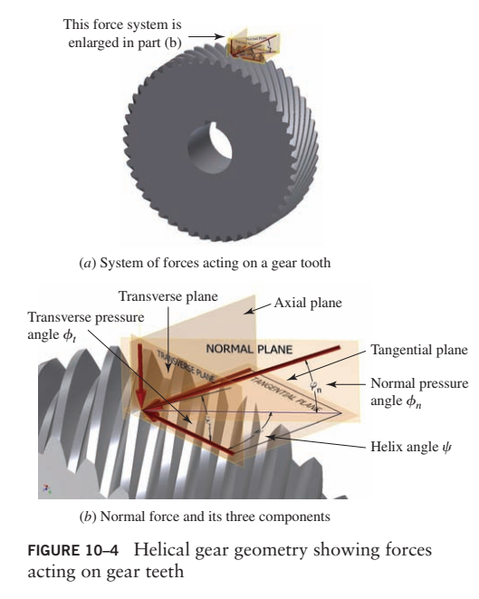


Fuerzas sobre ejes
Engranajes helicoidales

Slide 6
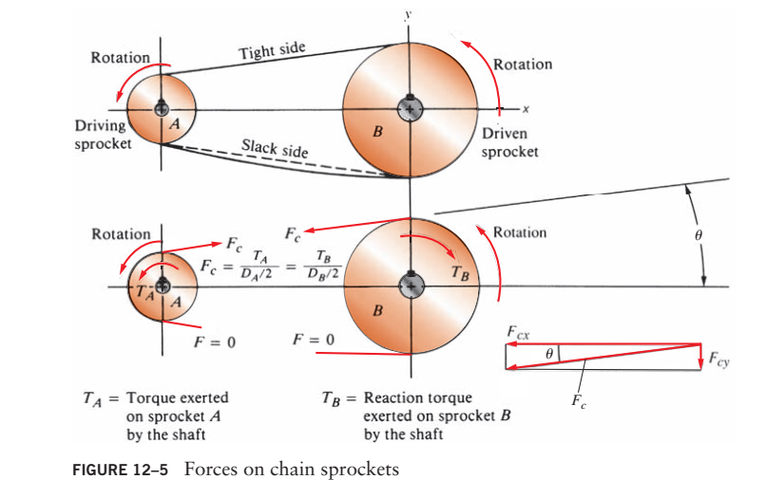
Fuerzas sobre ejes
Transmisiones por cadena

Slide 7
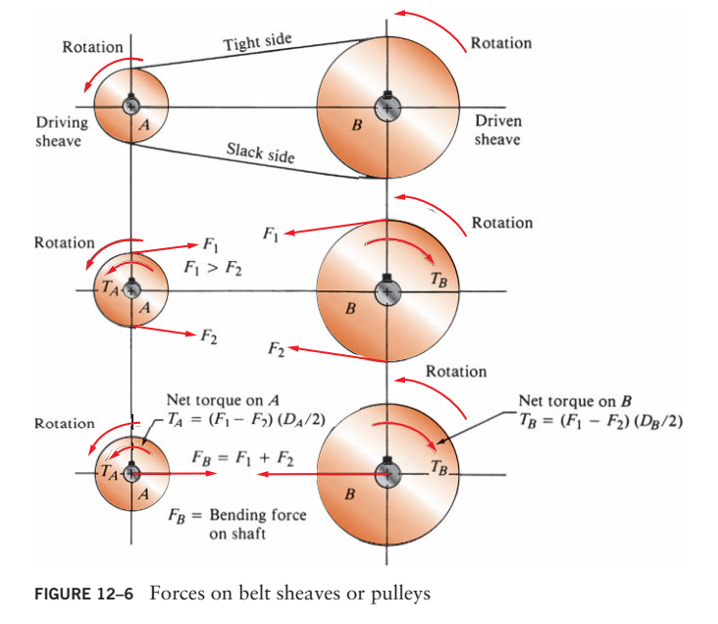

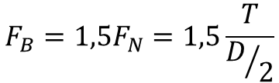
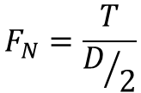
Fuerzas sobre ejes
Transmisiones por correa en V
$$F_{N}=F_{1}−F_{2}$$
$$F_{N}=\frac{T}{D/2}$$
$$F_{B}=1,5F_{N}=1,5\frac{T}{D/2}$$

Slide 8
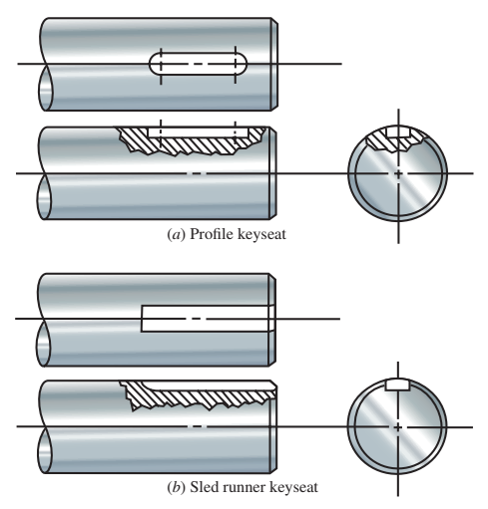

Concentradores de esfuerzo
Chaveteros

Slide 9
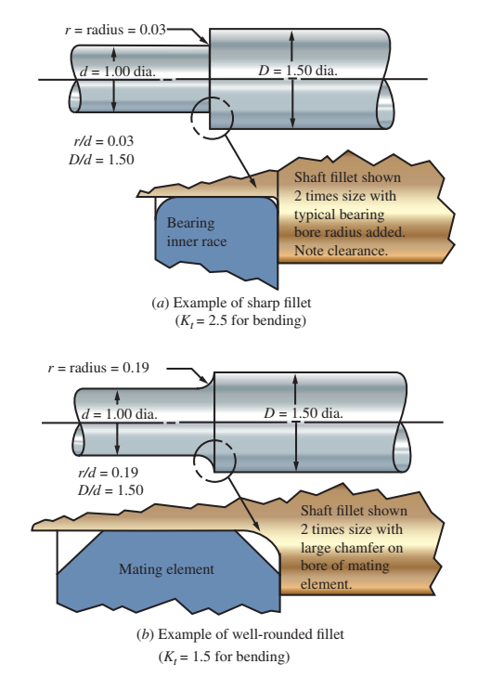
Concentradores de esfuerzo
Escalonamientos

Slide 10
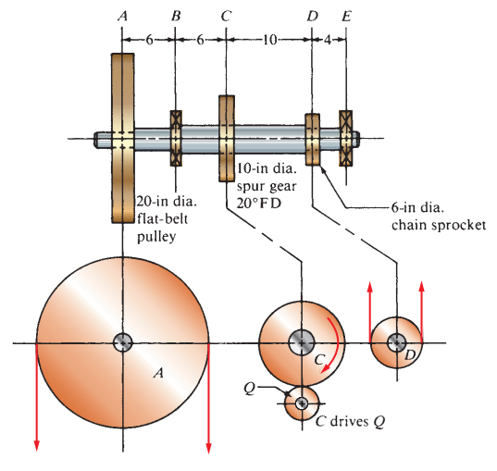
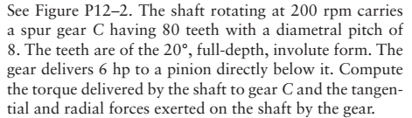
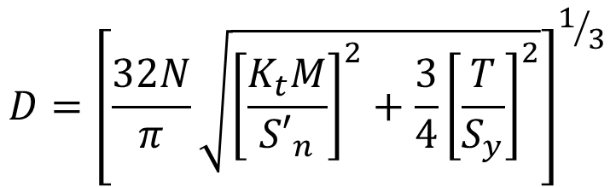
Ecuación de diseño
$$D={\left[\frac{32N}{π}\sqrt{{\left[\frac{K_{t}M}{{S′}_{n}}\right]}^{2}+\frac{3}{4}{\left[\frac{T}{S_{y}}\right]}^{2}}\right]}^{1/3}$$
Compatible con ANSI B106.1M-1985. Deducida a partir de ASME Elíptica
Ejercicios

